Slide 1

GEOMETRIYA
8-sinf
Mavzu: Aylananing kesuvchi
hosil qilgan burchaklar

Slide 2
Urinma bilan vatardan tuzilgan burchak
Urinma bilan vatardan tuzilgan burchak o‘z ichiga olgan yoyning yarmi bilan o‘lchanadi.
О
В
α
А

Slide 3
Ikki vatarning kesishishidan hosil bo‘lgan burchaklar
Ixtiyoriy ikkala vatarning kesishishidan hosil bo‘lgan har qaysi vertikal burchak o‘z tomonlari tiralgan yoylar yig‘indisining yarmiga teng.
А
О
D
α
С
В

Slide 4
Aylana tashqarisidagi bir nuqtadan unga o‘tkazilgan
Ikki kesuvchi orasidagi burchak
Aylananing tashqarisidagi bir nuqtadan unga o‘tkazilgan ikki kesuvchi orasidagi burchak kesuvchilar orasidagi yoylar ayirmasining yarmiga teng.
C
B
О
α
E
А
D

Slide 5
Aylana tashqarisidagi bir nuqtadan unga o‘tkazilgan
Kesuvchi va urinma orasidagi burchak
B
О
D
α
C
A
Угол между касательной и секущей, проведенными из одной точки, измеряется полуразностью заключенных внутри него дуг

Slide 6
Aylana tashqarisidagi bir nuqtadan unga
o‘tkazilgan ikki urinma xossasi
Aylana tashqarisidagi bir nuqtadan ikki urinma o‘tkazilsa, ularning o‘sha nuqtadan urinish nuqtasigacha bo‘lgan kesmalari teng va aylananing markazi ular orasidagi burchak bissektsasida yotadi, bu burchak 180⁰ bilan urinmalar tiralgan yoy ayirmasiga teng.
B
О
α
A
C

Slide 7
Chizma asosida no‘malumni toping.
А
a
D
b
C
B
A
x
P
25°
x
О
О
С
80°
В
D
x=30⁰
x=45⁰

Slide 8
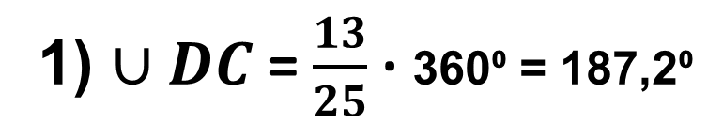
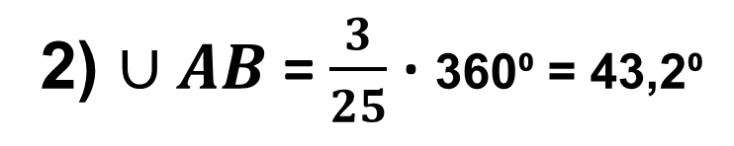

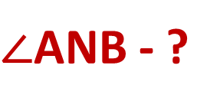
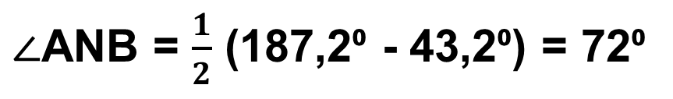
Berilgan:
Topish kerak:
$∠$ANB - ?
D
А
Yechim:
N
$∠$ANB = $\frac{1}{2}$ ($∪$ DC - $∪$ AB)
x
О
1) $∪DC$= $\frac{13}{25}$ · 360⁰ = 187,2⁰
B
2) $∪AB$= $\frac{3}{25}$ · 360⁰ = 43,2⁰
C
$∠$ANB = $\frac{1}{2}$ (187,2⁰ - 43,2⁰) = 72⁰
Javob: 72⁰

Slide 9
B
Berilgan:
( О, R )
ABC – teng yonli
40⁰
Topish kerak:
Yechim:
װ
װ
M
A
N
C
2∙70⁰= 40⁰
2∙40⁰= 80⁰
Javob:

Slide 10
Mustaqil bajarish uchun topshiriqlar:
1
Savollarga javob yozish;
2
5-6 – masalalar yechish
141 - sahifa
3
8-10 – masalalar yechish

